Slide 1

КУРСОВОЙ ПРОЕКТ
на тему:
Разработка программного модуля «Платформа онлайн – обучения»
Специальность 09.02.07 Информационные системы и программирование
Выполнила студентка группы 307ИС-23 С.А. Коровина
Руководитель А.А. Гаврилова

Slide 2
Цель и задачи работы
Цель работы – разработать и внедрить программный модуль платформы онлайн-обучения, для комплексной автоматизации деятельности образовательной платформы, обеспечивающего эффективное взаимодействие между студентами, преподавателями и администрацией через единый интегрированный интерфейс
Задачи работы:
Провести анализ предметной области и сформулировать требования к программе.
Проектирование и реализация реляционной базы данных, обеспечивающей целостное хранение информации о пользователях, учебных курсах, академических достижениях и финансовых операциях.
Разработать функциональный back-end на Python, обеспечивающий бизнес-логику приложения.
Создать интуитивный и современный графический интерфейс на основе библиотеки CustomTkinter, адаптированный под нужды каждой категории пользователей.
Провести тестирование и отладку разработанного программного обеспечения.

Slide 3
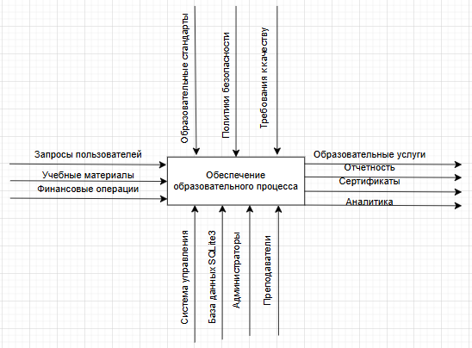
IDEF0 контекстная

Slide 4
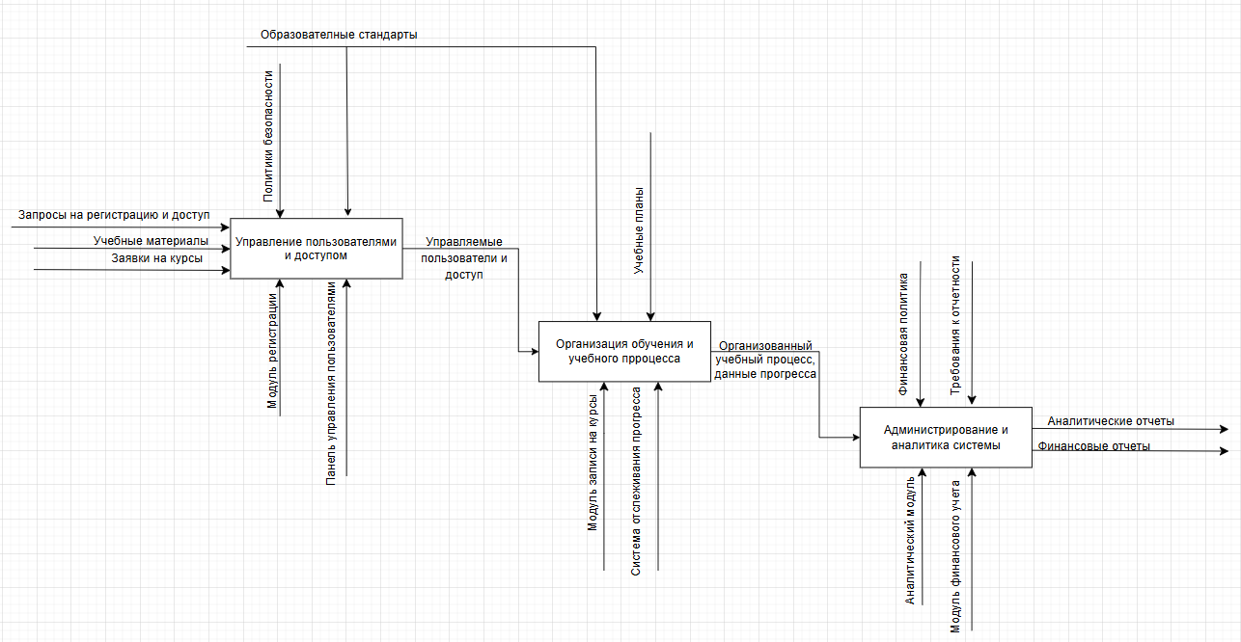
IDEF0 декомпозиция 1-ого уровня

Slide 5
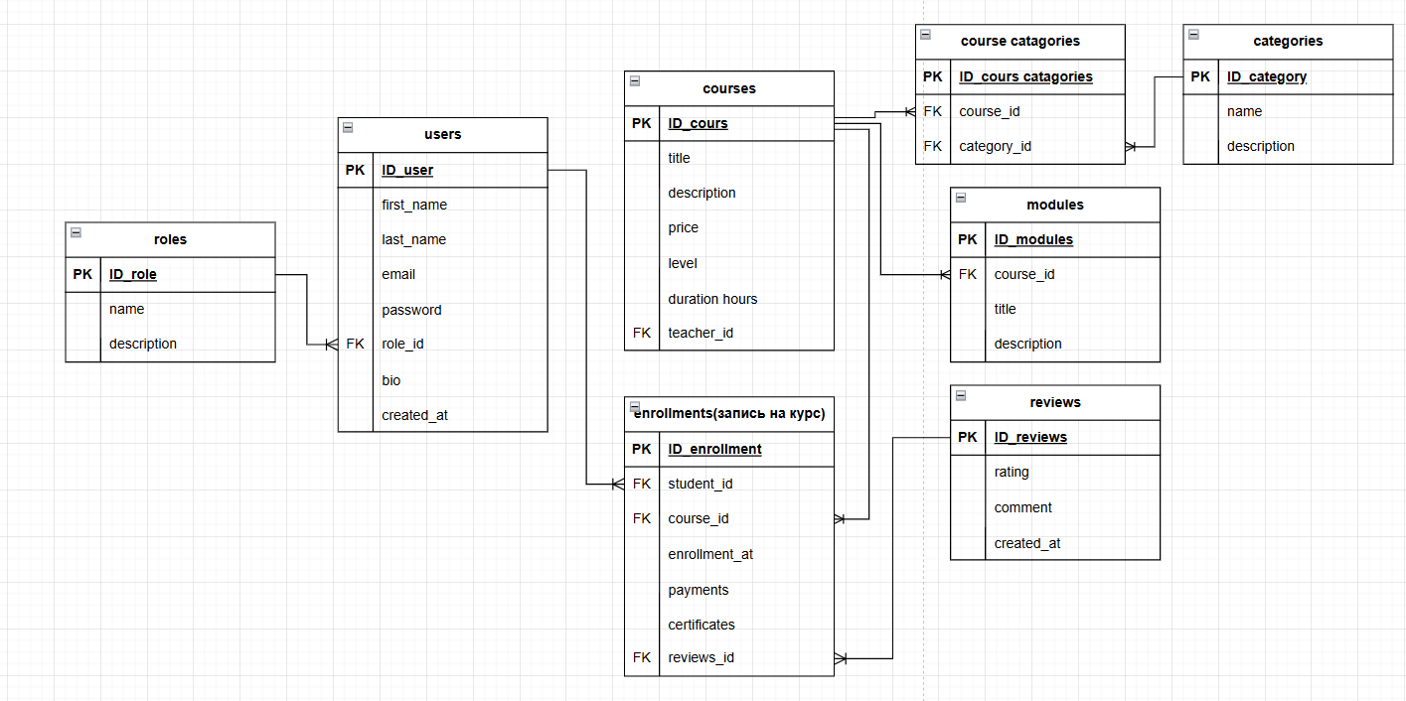
ER - диаграмма

